Slide 1

¡¡Bienvenidos!!
REDES NEURONALES
brayan.torres@uniagustiniana.edu.co
Brayan Torres-Ingeniero de sistemas

Slide 2
Contenido / Índice
Presentación del curso
Syllabus
Reglas del curso
Material de apoyo
Iniciamos

Slide 3


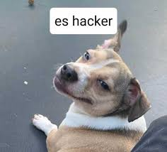
¿Que piensan que haremos en está unidad?
¿De que carrera son y en que semestre se encuentran?

Slide 4

Reglas del curso
Momento Uno
Talleres 50%
Examen 50%
Momento Dos
Examen 50%
Talleres 50%
30%
30%
Puntos extras
Strava
GYM
Bienestar Universitario
Competencias
Momento tres
Talleres 15%
Quices 10%
Examen 50%
Proyecto 25%
Términos y condiciones
40%

Slide 5

Más reglas
Presencial
Se pierde por mas 20% de inasistencia 12.6 fallas
Virtual
No se pierde por fallas
Se grabaran las sesiones en meet

Slide 6



Material de apoyo
Gooogle Meet
Aula Virtual
Github

Slide 7


Herramientas
Python
Editor de código

Slide 8
Tarea
instalar visual studio code
Instalar python

Slide 9
¡¡Muchas Gracias!!

